Slide 1
Prezentácia služieb Národného podnikateľského centra v Trenčíne
26.1.2023

Slide 2
AKCELERAČNÝ PROGRAM
CIELE
motivácia pre vstup do podnikania
popularizácia podnikania ako kariérnej voľby
rozvoj podnikateľských zručností a uľahčenie procesu vstupu do podnikania
CIEĽOVÁ SKUPINA
nepodnikatelia

Slide 3
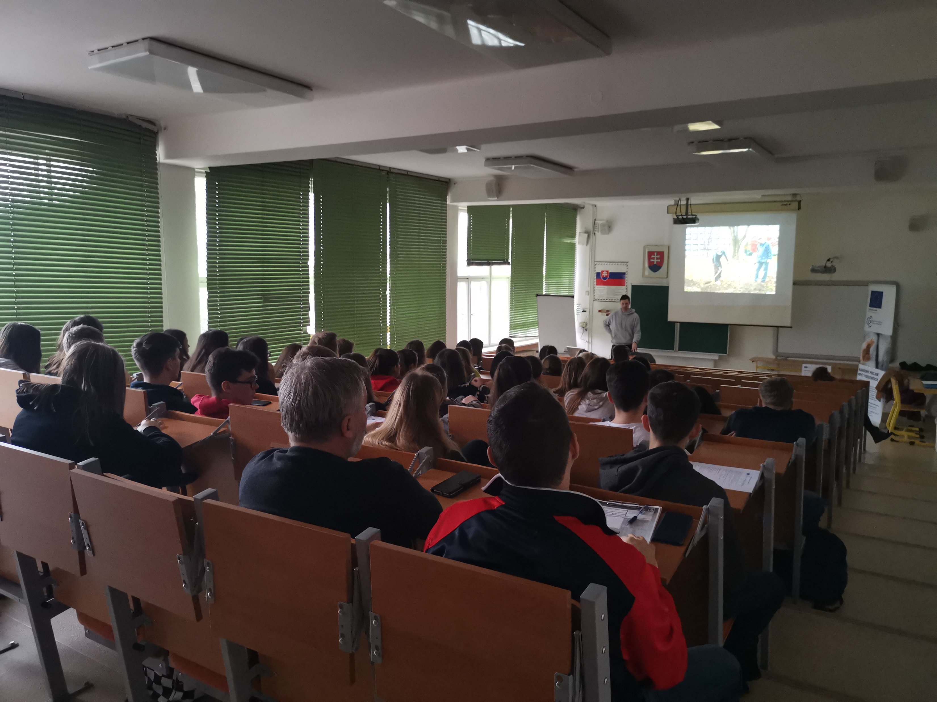
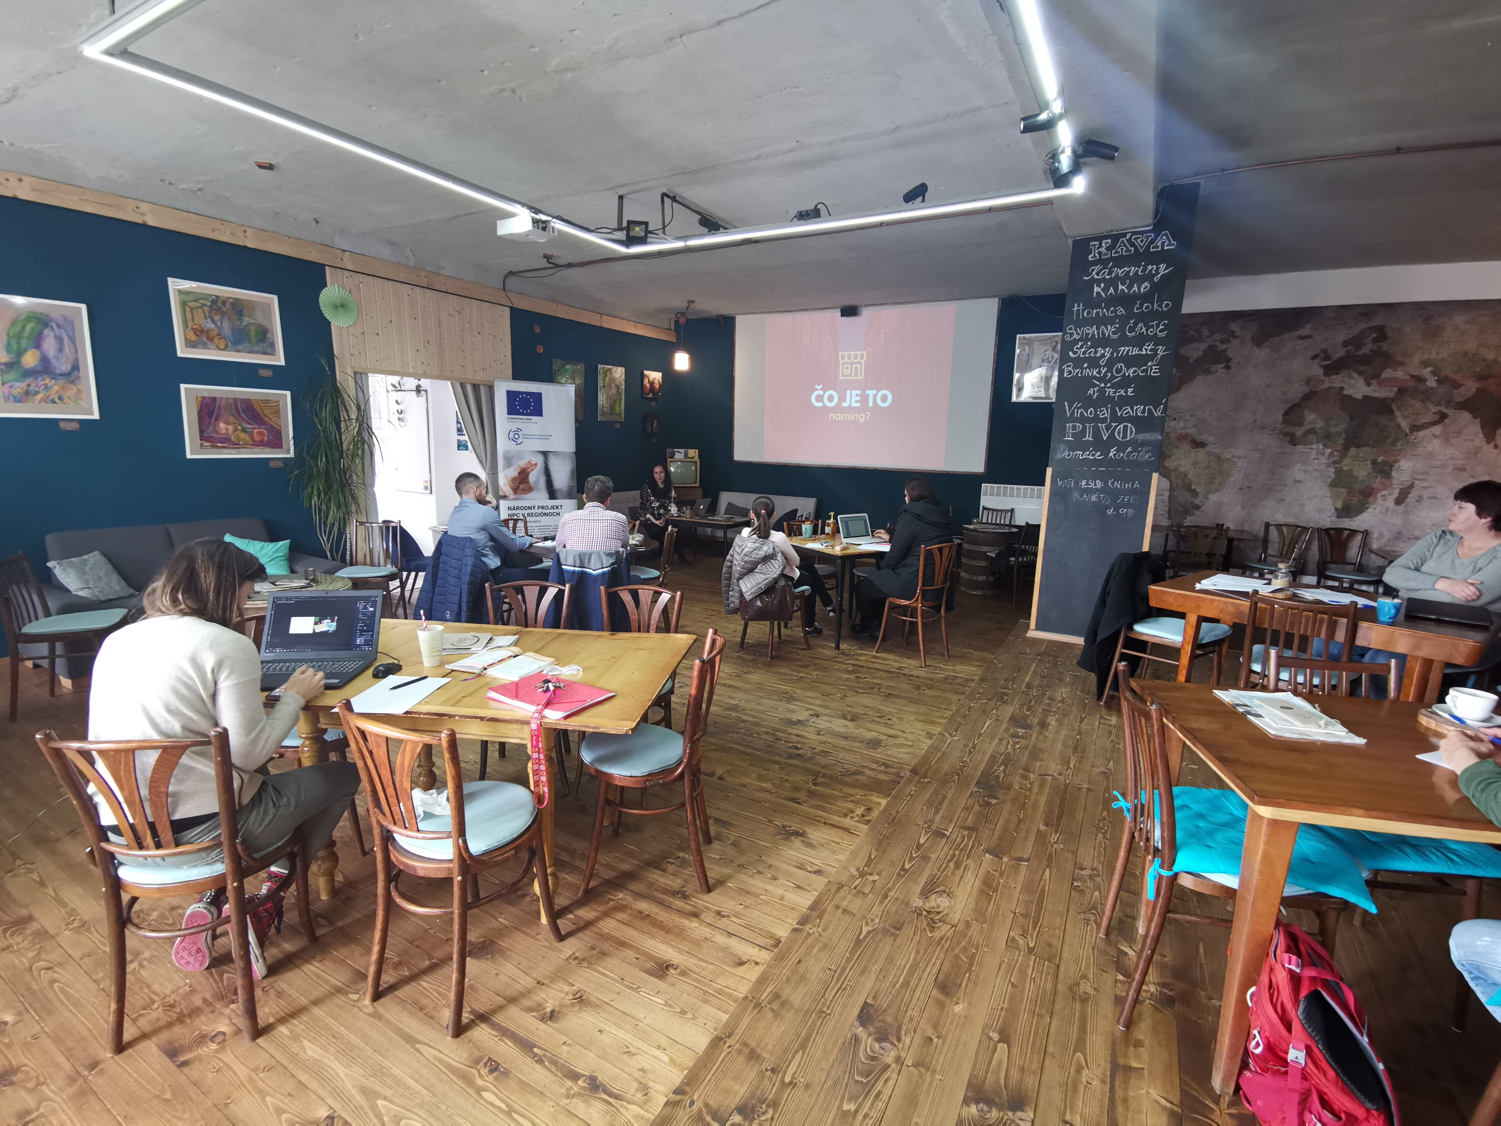
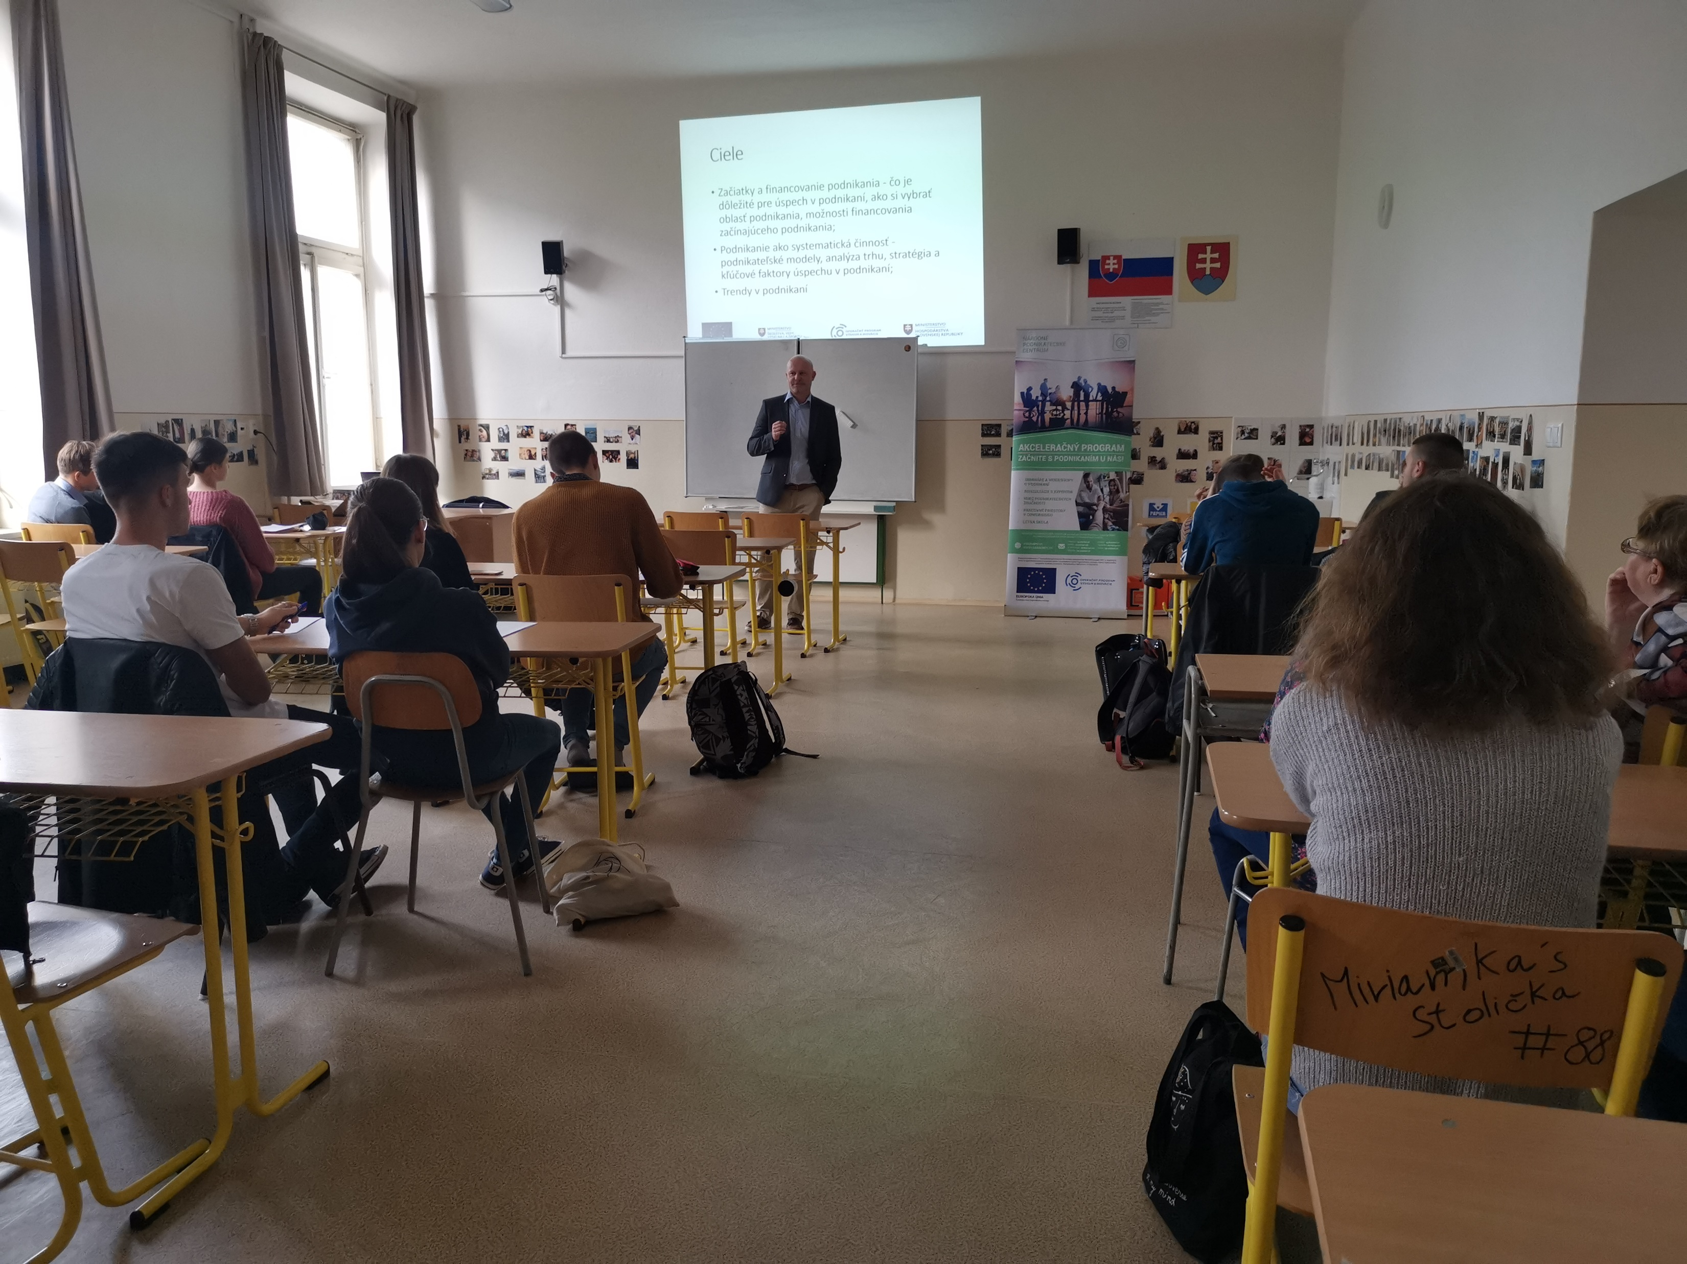
PONUKA SLUŽIEB
odborné individuálne poradenstvo
skupinové modulové poradenstvo (kurz podnikateľských zručností)
skupinové poradenstvá
letná škola
roadshow

Slide 4
STÁŽOVÝ PROGRAM
CIELE
podpora MSP prostredníctvom aktivít, ktoré umožnia prijímateľom pomoci získať prístup k novým poznatkom a skúsenostiam s podnikaním na jednotnom trhu EÚ pre zvýšenie ich konkurencieschopnosti a rastu na trhu
CIEĽOVÁ SKUPINA
podnikatelia

Slide 5
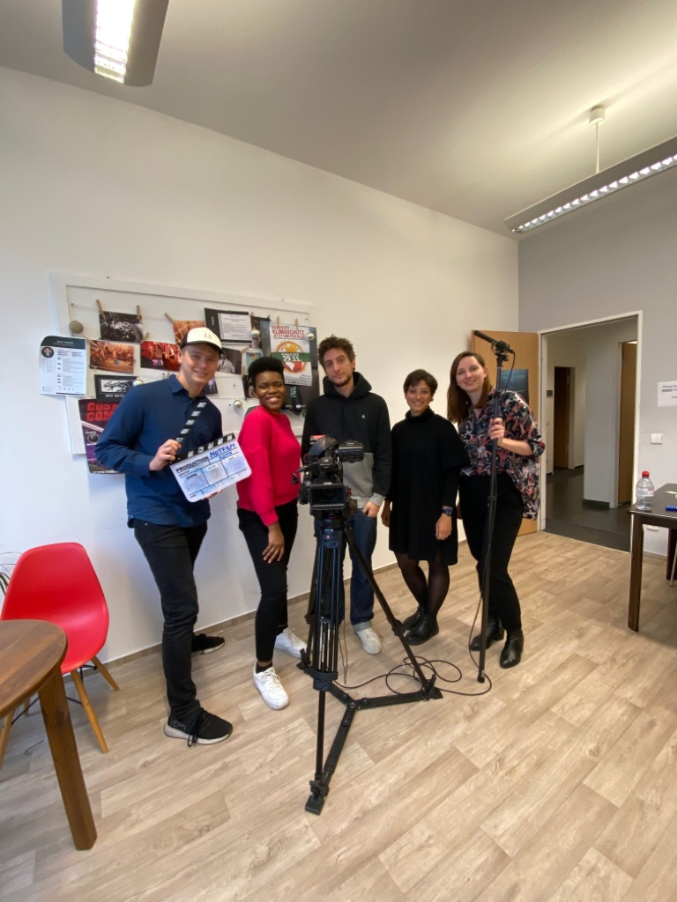
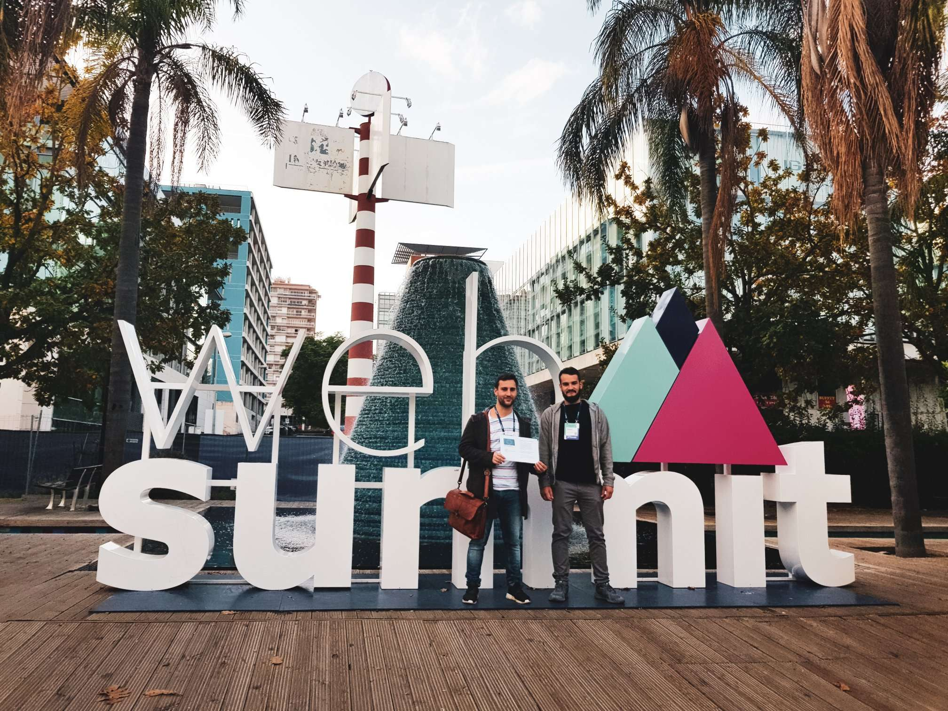
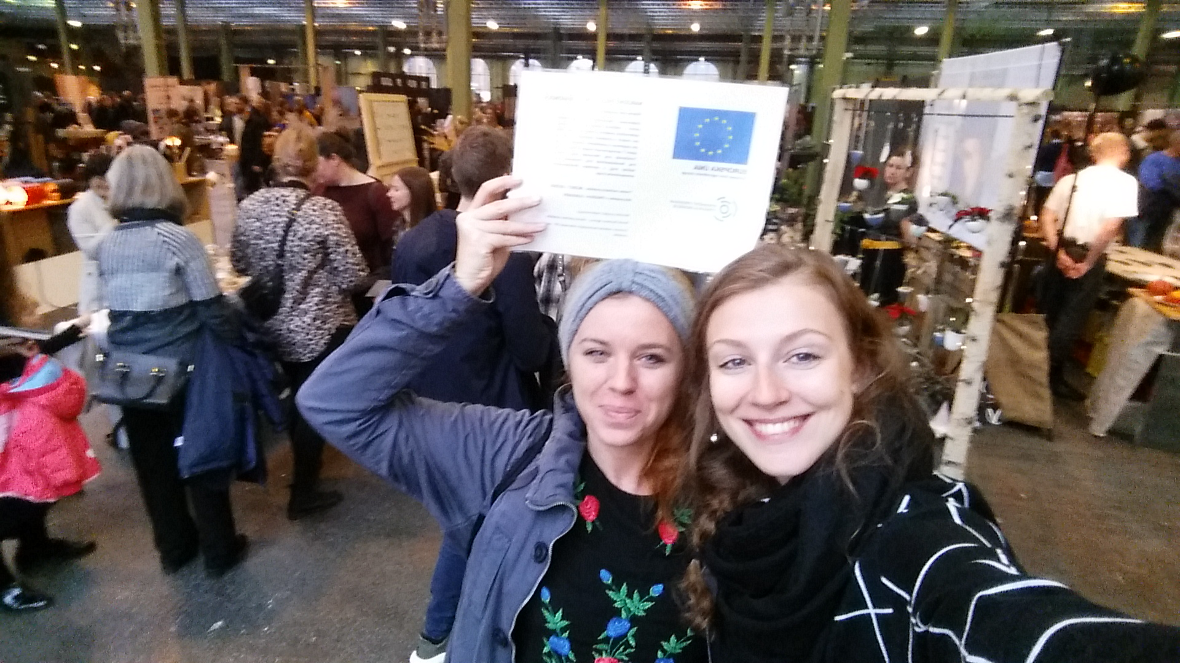
PONUKA SLUŽIEB
PROCESNÝ AUDIT SPOLOČNOSTI
VZDELÁVACIE KURZY PRE ZAMESTNANCOV

Slide 6
RASTOVÝ PROGRAM
CIELE
podpora rastu MSP vo všetkých fázach ich vývoja
zvyšovanie konkurencieschopnosti
získanie nových poznatkov a informácií prostredníctvom skupinových či individuálnych poradenstiev
CIEĽOVÁ SKUPINA
podnikatelia bez ohľadu na dátum zápisu v ORSR alebo ŽRSR

Slide 7
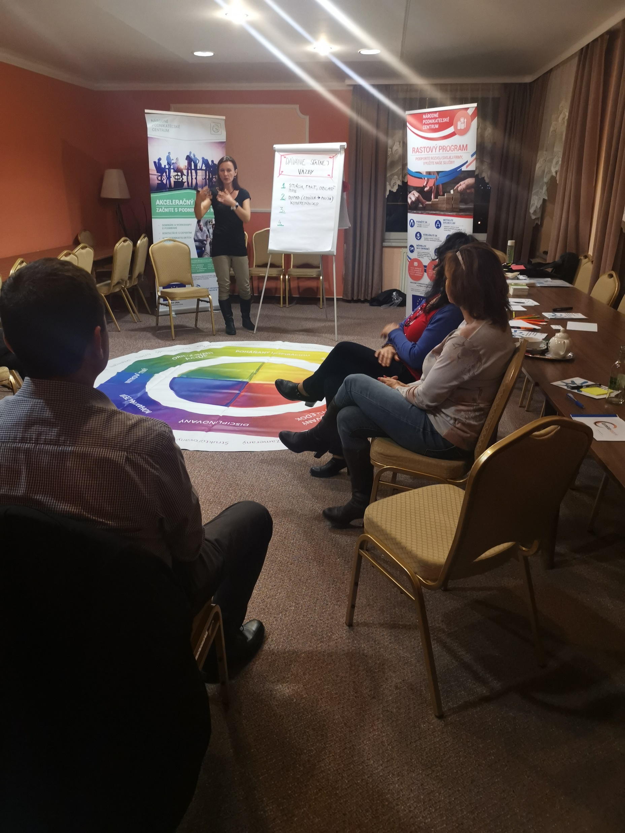
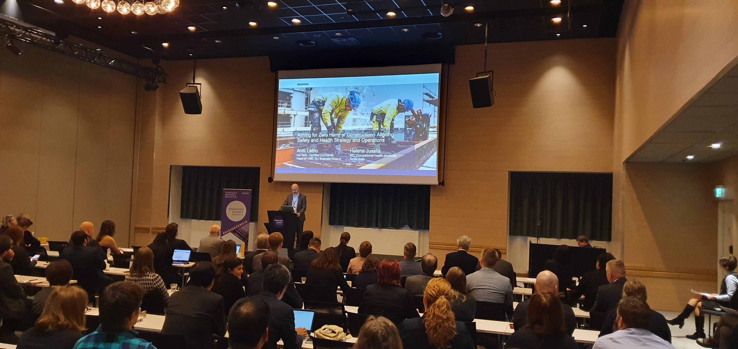
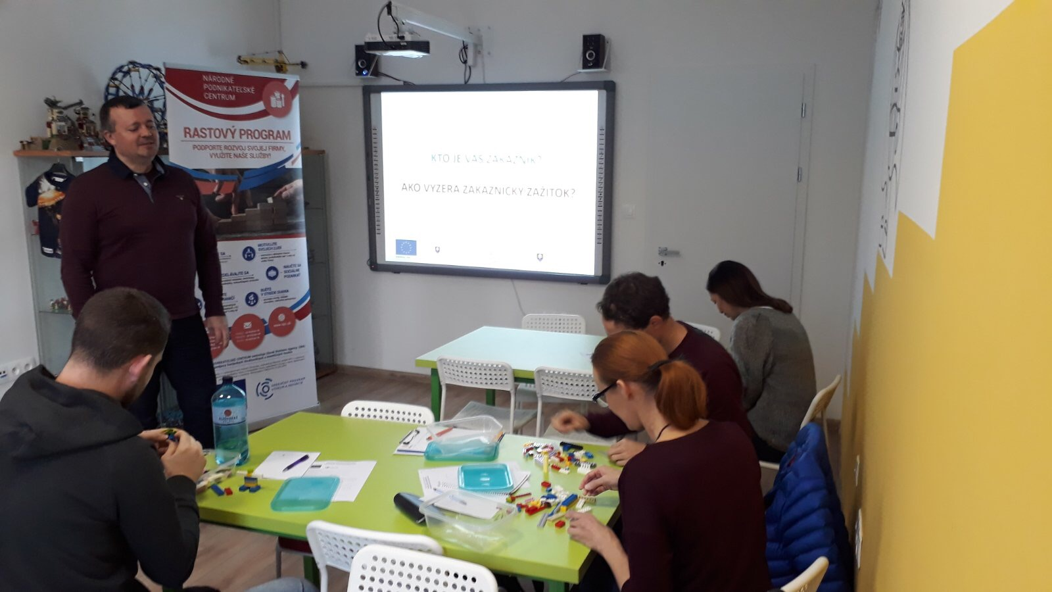
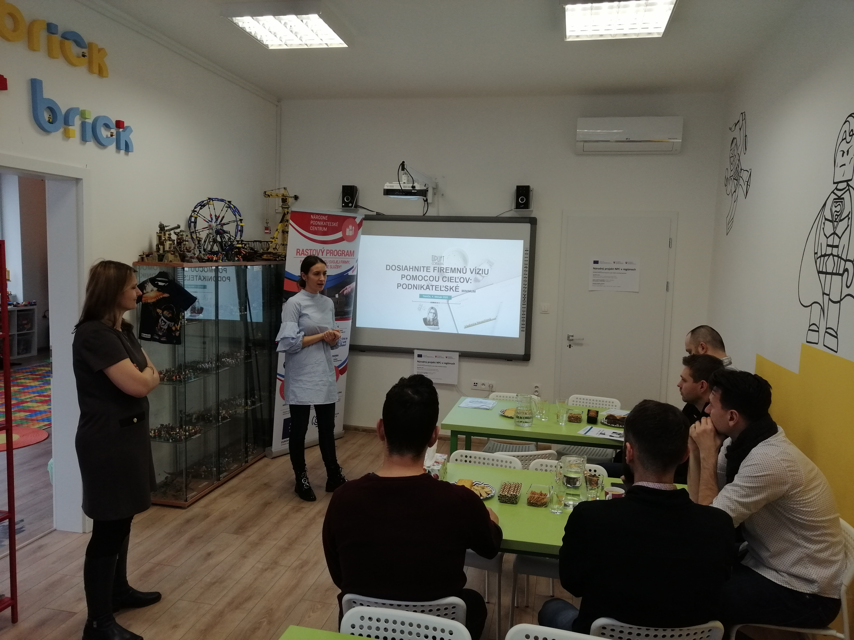
PONUKA SLUŽIEB
krátkodobé individuálne poradenstvo
dlhodobé individuálne poradenstvo
informačné, popularizačné a skupinové odborné poradenstvo
vzdelávacie podujatia
motivačné a aktivačné tímové aktivity pre jednotlivé MSP (podnikatelia nad 3 roky)

Slide 8
Národné podnikateľské centrum Trenčín
Soblahovská 6688
911 01 Trenčín
www.npc.sk
tn@npc.sk
www.npc.sk

